Slide 1


Slide 2
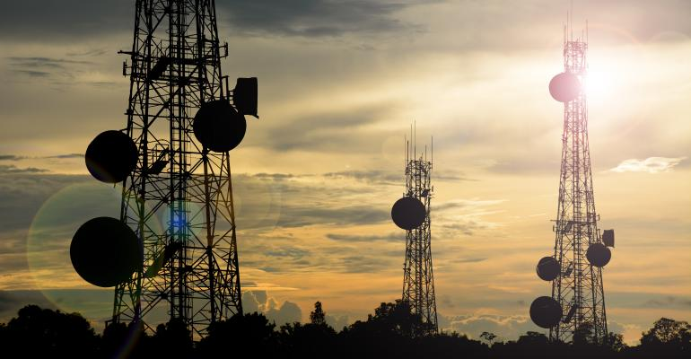
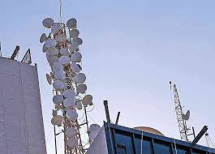
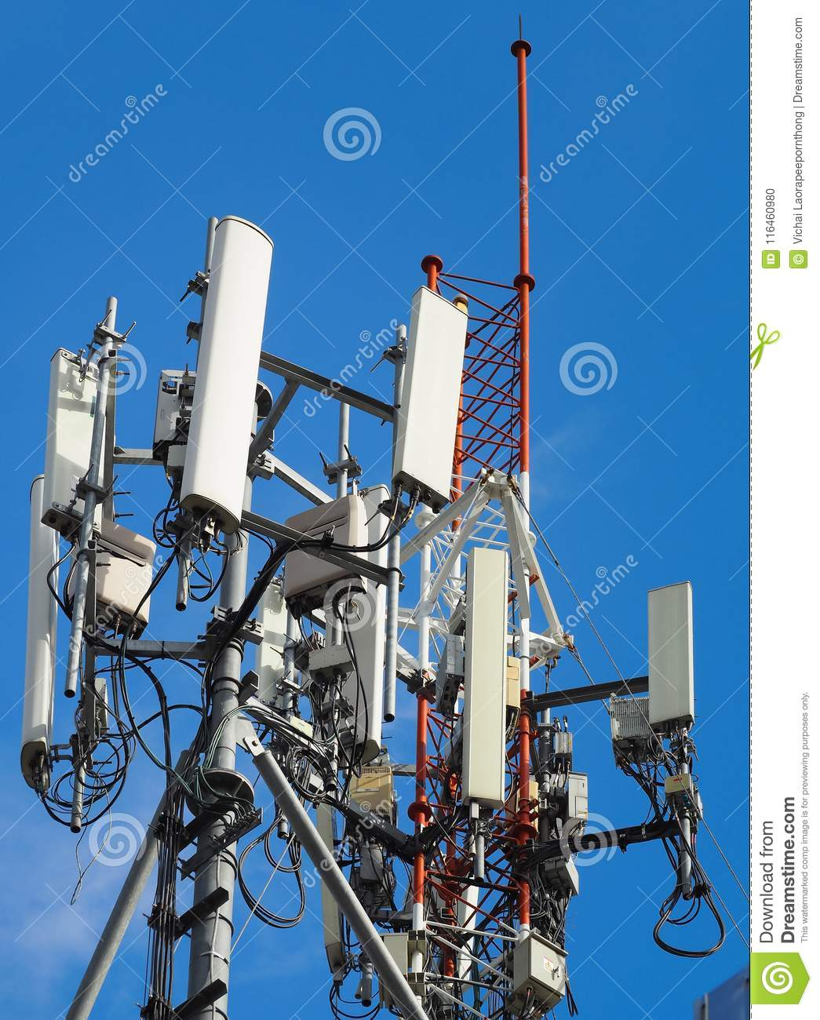
AS ANTENAS DE CELULARES E IMPACTOS DE SUAS ONDAS SOBRE A SAÚDE DA POPULAÇÃO
QUAL A PROTEÇÃO QUE A UNIÃO E OS ENTES FEDERADOS DEVEM DAR AOS CIDADÃOS?
O QUÊ SE ESPERAR DOS VEREADORES NA ANÁLISE E GARANTIA DA PROTEÇÃO DA SAÚDE DE SEUS REPRESENTADOS DIANTE DAS NOVAS TECNOLOGIAS?
O QUÊ ESPERAR DO EXECUTIVO E SEUS CONSELHOS?

Slide 3
O QUÊ HÁ DE PREOCUPANTE ENTRE O PROJETO DE LEI
851/19
E O INTERESSE PÚBLICO DOS BELO-HORIZONTINOS?
1) OS VEREADORES DEVEM ENTENDER OS ALERTAS DE IMPACTOS NEGATIVOS SOBRE OS CIDADÃOS, QUE ESPECIALISTAS, NÃO SÓ DO BRASIL, MAS DE DIVERSOS PAÍSES, FAZEM,PELA APROXIMIDADE DAS ANTENAS E SUA ONDAS DOS CIDADÃOS;
Dra. Adilza Condessa Dode e Professor Luciano Bossi
2) OS IMPACTOS SOBRE A ECONOMIA, SETOR IMOBILIÁRIO
A LEGISLAÇÃO E PL 851
3) EM QUÊ O CONTEÚDO PRECISA SER REAVALIADO E ESPELHAR SEGURANÇA PARA QUE AS GERAÇÕES PRESENTE E FUTURAS NÃO PAGUEM UM ALTO PREÇO POR SE
DESCONSIDERAR O PRINCÍPIO DA PRECAUÇÃO, DA IMPESSOALIDADE E O DEVER DA UNIÃO, ESTADOS E MUNICÍPIOS DE PREVINIREM OS RISCOS A SAÚDE DOS CIDADÃOS, OPORTUNIZANDO TODOS OS DEBATES NECESSÁRIOS NO SENTIDO DO APRIMORAMENTO DE LEIS E REGULAMENTOS .

Slide 4
CONSTITUIÇÃO FEDERAL-1988
“Art. 196. A saúde é direito de todos e dever do Estado, garantido mediante políticas sociais e econômicas que visem à redução do risco de doença e de outros agravos e ao acesso universal e igualitário às ações e serviços para sua promoção, proteção e recuperação”.
LEI Nº 8.080, DE 19 DE SETEMBRO DE 1990.
Dispõe sobre as condições para a promoção, proteção e recuperação da saúde, a organização e o funcionamento dos serviços correspondentes e dá outras providências.
DAS DISPOSIÇÕES GERAIS
Art. 2º A saúde é um direito fundamental do ser humano, devendo o Estado prover as condições indispensáveis ao seu pleno exercício.
§ 1º O dever do Estado de garantir a saúde consiste na formulação e execução de políticas econômicas e sociais que visem à redução de riscos de doenças e de outros agravos e no estabelecimento de condições que assegurem acesso universal e igualitário às ações e aos serviços para a sua promoção, proteção e recuperação.

Slide 5

Peter Kälin, presidente da “International Society of Doctors for the Environment (ISDE)”, com base em Basileia, adverte que a 5G usa ondas muito curtas, que serão absorvidas pela pele. Ele acrescenta: “A pele já está exposta aos efeitos prejudiciais da radiação ultravioleta (UV). A 5G pode apresentar um risco adicional de câncer”.

Slide 6
PROJETO 851/19
AUTORIA: VEREADOR LÉO BURGUÊS
- Qual a finalidade neste momento?
CONSIDERAÇÕES PRELIMINARES –Sem desconsiderar a necessidade de outras serem realizadas
O projeto basicamente anistia todas as irregularidades existente na cidade.
REVOGAÇÃO DA LEI 8201/01
Art. 3º. - Como considerar de Utilidade Pública e relevante interesse social, se pode causar danos à saúde humana? Câncer;
Parágrafo 2º. “Em bens privados é permitida a instalação......., mesmo que situada em área precária” – Ora, aqui atinge a População que mais sofre com a falta de proteção à saúde;
Parágrafo 3º. - Bens públicos (onde ficam os hopitais, escolas, asilos,creches) serem totalmente liberados, para instalação de antenas.
Nos locais permitidos porque não se cobrar, a fim de propiciar ao município recursos para adquirir equipamentos necessários para atender ao Parágrafo único do artigo 5º. –Acionar a ANATEL.
Como o Município fará para identificar problemas de não cumprimento dos limites das irradiações?

Slide 7
Parágrafo 4º - continua a dúvida sobre a Utilidade pública e o interesse social (E a saúde pública?)
Art. 5º. Como será realizada a fiscalização pela ANATEL?
Art. 7º. Requer uma avaliação técnica sobre as Restrições.
Parágrafo 1º - Quem estará habilitado de dar um laudo para atender este parágrafo?
Parágrafo 2º -Por qual motivo não se exigirá distanciamento de divisas dos containers e outros?
Art. 13 – Parágrafo 1º. Licenciamento ambiental simplificado? De quê forma?
Item VI – o valor determinado de R$500,00 – Ficará congelado?
Parágrafo único – Qual a punição para o agente público que retardar e não cumprir os prazos dos licenciamentos, se penaliza o cidadão?.
Art. 20º - Como a ANATEL fiscalizará – O cidadão terá online todas as especificações e medições realizadas da Antena ( real time?), para que saiba a qual potência estará sendo submetido?
DAS PENALIDADES
Art. 23 Infrações
Pela seriedade e impactos da irradiação sobre os cidadãos, impactos sobre sua saúde a penalidade deveria ser alta em qualquer situação e se por infração de falsidade deveria ser revogado todos os licenciamentos no município.

Slide 8
COM OS NOSSO AGRADECIMENTOS FICA AQUI AS EXPECTATIVAS DE PODER CONTAR COM NOSSOS MAIS PRÓXIMOS REPRESENTANTES ELEITOS NA BUSCA DAS GARANTIAS DOS DIREITOS DOS MORADORES DE BELO HORIZONTE, EM TER A DEVIDA PROTEÇÃO À SAÚDE E UM MEIO AMBIENTE EQUILIBRADO
MAMBH – Movimento das Associações de Moradores de Belo Horizonte.

